Slide 1



Unit 8 : Ages
Section A: 1, 2, 3
1. look, listen and repeat
Mai: This is my mother.
And this is my friend, Li Li.
Mother: Hi, Li Li. Nice to meet you.
Li Li: Nice to meet you too.
Mother: How old are you?
Li Li: I’m eight
*Structure:
Hỏi và trả lời về tuổi
A: How old are you?
Bạn bao nhiêu tuổi rồi?
B: I’m eight
nine
ten
Mình thì 8 tuổi
I’m + số tuổi
(để giới thiệu tuổi của mình)
Mình thì 9 tuổi
Mình thì 10 tuổi

Slide 2
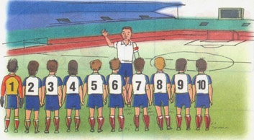
Unit 8 : Ages
Section A: 1, 2, 3
1. look, listen and repeat
2. Look and say.
Mai: This is my mother.
1: one
6: six
And this is my friend, Li Li.
Mother: Hi, Li Li. Nice to meet you.
7: seven
Li Li: Nice to meet you too.
2: two
Mother: How old are you?
Li Li: I’m eight
3: three
8: eight
Structure: Hỏi và trả lời về tuổi
A: How old are you?
4: four
9: nine
Bạn bao nhiêu tuổi rồi?
B: I’m eight Mình thỡ 8 tuổi
nine Mình thỡ 9 tuổi
ten Mình thì 10 tuổi
5: five
10: ten

Slide 3
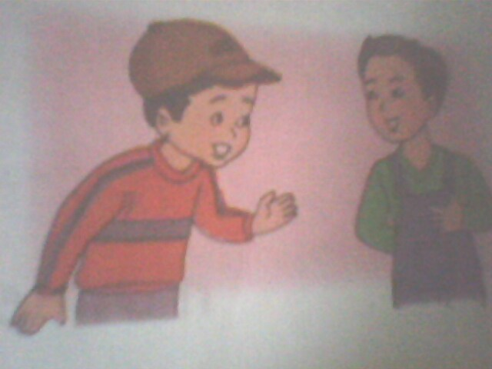
Unit 8 : Ages
Section A: 1, 2, 3
1. look, listen and repeat
3, Let’s talk
eight
Mai: This is my mother.
I ‘m ...............
And this is my friend, Li Li.
How old are you?
Mother: Hi, Li Li. Nice to meet you.
Li Li: Nice to meet you too.
Mother: How old are you?
Li Li: I’m eight
Structure: Hỏi và trả lời về tuổi
A: How old are you?
Bạn bao nhiêu tuổi rồi?
B: I’m eight Mình thỡ 8 tuổi
nine Mình thỡ 9 tuổi
ten Mình thì 10 tuổi
2. Look and say.
1: one
6: six
2: two
7: seven
3: three
8: eight
4: four
9: nine
5: five
10: ten

Slide 4
Unit 8 : Ages
Section A: 1, 2, 3
1. look, listen and repeat
MATCHING
Mai: This is my mother.
And this is my friend, Li Li.
nine
Mother: Hi, Li Li. Nice to meet you.
1
Li Li: Nice to meet you too.
2
seven
Mother: How old are you?
3
Li Li: I’m eight
one
Structure: Hỏi và trả lời về tuổi
4
five
A: How old are you?
5
Bạn bao nhiêu tuổi rồi?
eight
B: I’m eight Mình thỡ 8 tuổi
nine Mình thỡ 9 tuổi
ten Mình thì 10 tuổi
6
four
7
ten
2. Look and say.
8
three
1: one
6: six
2: two
7: seven
9
six
3: three
8: eight
4: four
9: nine
10
two
5: five
10: ten
3, Let’s talk

Slide 5
Unit 8 : Ages
Section A: 1, 2, 3
1. look, listen and repeat
*Structure:
Hỏi và trả lời về tuổi
Mai: This is my mother.
And this is my friend, Li Li.
A: How old are you?
Mother: Hi, Li Li. Nice to meet you.
Li Li: Nice to meet you too.
Bạn bao nhiêu tuổi rồi?
Mother: How old are you?
B: I’m eight
nine
ten
Li Li: I’m eight
Mình thì 8 tuổi
Structure: Hỏi và trả lời về tuổi
A: How old are you?
Mình thì 9 tuổi
Bạn bao nhiêu tuổi rồi?
Mình thì 10 tuổi
B: I’m eight Mình thỡ 8 tuổi
nine Mình thỡ 9 tuổi
ten Mình thì 10 tuổi
I’m + số tuổi
(để giới thiệu tuổi của mình)
2. Look and say.
1: one
6: six
One two three four five
six seven eight nice ten
2: two
7: seven
3: three
8: eight
4: four
9: nine
5: five
10: ten

Slide 6

Thank you for your attention !

